Slide 1
Tema: Opiáceos y Sedentes
Licenciatura Trimestre1º
Asignatura: Taller Profesional I Filosofía Humanitas y Cerebro
Profesor Héctor Marín Ruiz

Slide 2
Opiáceos
El Opio es conocido desde la más remota antigüedad. Los efectos psicotrópicos, adicción y dependencia que producen el opio y sus derivados están bien documentados desde la Odiesa de Homero (Siglo VIII a.C).
Droga analgésica narcótica que se extrae de la amapola.

Slide 3
Morfina
Es un alcaloide fenantreno del opio, sustancia controlada, opioide agonista utilizada en premedicación, anestesia, analgesia, tratamiento del dolor asociado a la isquemia miocárdica y para la disnea asociada al fracaso ventricular izquierdo agudo y edema pulmonar. Es un polvo blanco, cristalino, inodoro y soluble en agua.

Slide 4
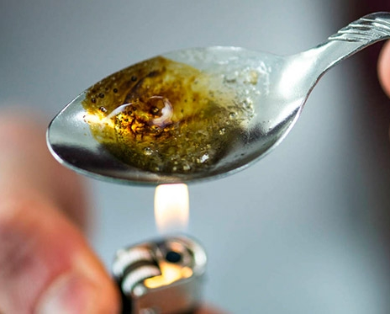
Heroína
Es un derivado de la morfina, una droga semisintética, originada a partir de la adormidera, de la que se extrae el opio. Actualmente la mayoría de adictos a opiodes la consumen.
Se caracteriza por producir dependencia psicológica y física intensa a un ritmo muy acelerado.
Actualmente es considerada de las drogas más adictivas.

Slide 5
Codeína
Sustancia extraída del opio, pertenece a la misma “familia”; se emplea en medicina como analgésico, narcótico, y para calmar tos y diarrea. Ingerida en dosis altas resulta adictiva.

Slide 6
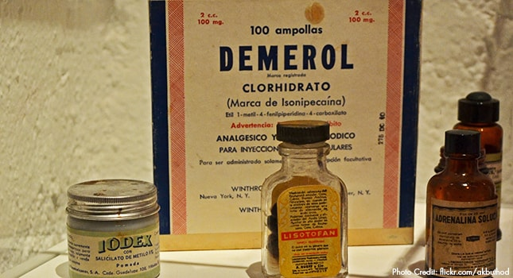
Demerol
Medicamento que se usa para tratar el dolor que va de moderado a grave.
Se une a los receptores de opioides del sistema nervioso central. Demerol es un
tipo de analgésico y un tipo de opioide, se utiliza para aliviar dolores intensos.
En los hospitales se usa en pacientes que se han sometido a una operación compleja, como terapia paliativa en personas con cáncer.
Tiene menos efectos secundarios, menos riesgo de adicción que la morfina; se toma en pastillas, más fáciles de administrar.

Slide 7
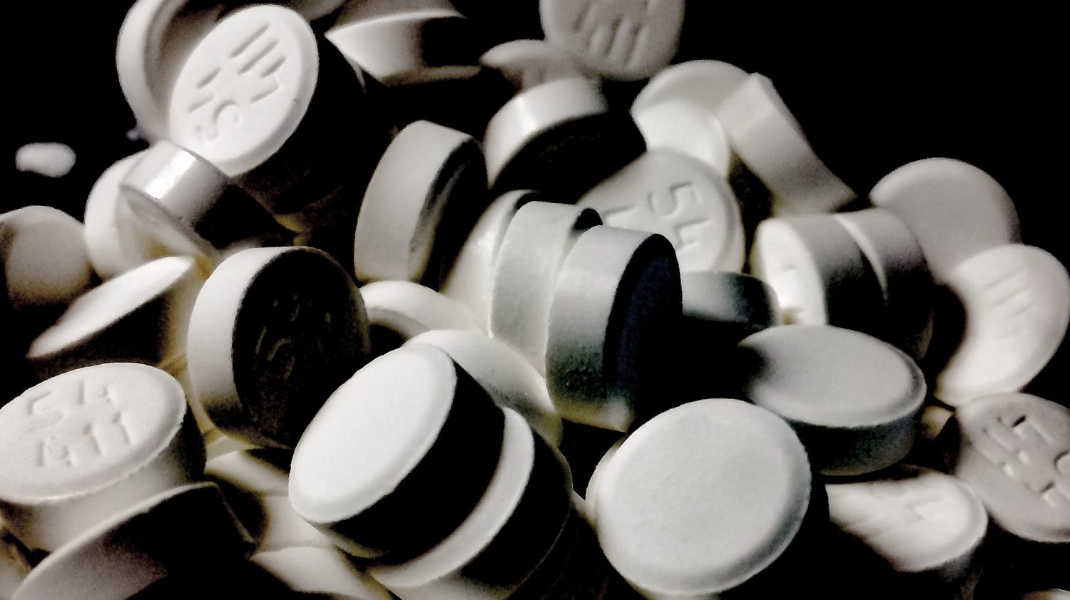
Metadona
Analgésico opioide sintético de acción prolongada utilizado en programas de tratamiento de desintoxicación de droga, se utiliza principalmente para tratar la adicción a la heroína. Medicamento utilizado tanto para aliviar el dolor, como para ayudar a tratar la dependencia de opiáceos.
Al parecer también puede causar euforia.

Slide 8
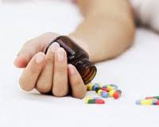
Sedantes
Son drogas sintéticas de prescripción médica que provocan sueño o calma. Están clasificados como depresores del sistema nervioso central. Cuando se consumen, la respiración y el corazón funcionan más despacio. Si funcionan demasiado lentamente, la persona pierde el conocimiento y puede entrar en coma o morir.
Una persona que abusa de sedantes se vera con somnolencia, hablará lentamente y con dificultad. No será capaz de concentrarse y será propensa a tener falta de coordinación y mala memoria. Puede sentirse mareado. Es probable que tenga la respiración lenta, y lo mismo ocurrirá con el ritmo cardiaco. Su presionar arterial estará baja.

Slide 9
Gracias por su atención

